Slide 1
SUJET D’ANALYSE
Etude du fonctionnement de l’algorithme de classement des pages Web utilisé par le moteur de recherche Google
Présenté par :
Kouamé Gérard Kra
Seyed Hossein Seyedi Nahrmiani
Koffi Roland Wotobe
Encadrant :
M Rubenthaler

Slide 2
PageRank

Slide 3
Table des matières
Introduction
Origine de PageRank
Description du fonctionnement de l’algorithme
2.1. Modèle du surfer aléatoire
2.2. Damping factor
3. Mise en œuvre de l’algorithme PageRank
Conclusion

Slide 4
INTRODUCTION
Depuis sa conception en 1998, Google a connu plusieurs améliorations et cela fait de lui aujourd’hui le moteur de recherche le plus utilisé au plan mondial. Cependant, la plupart des réformes de Google demeurent jusqu’à présent des secrets. Par contre, selon l’un des articles publiés par les fondateurs [1], le pilier de son succès est une judicieuse modélisation mathématique que nous retraçons ici.

Slide 5
1. ORIGINE DE PAGERANK
Lorsqu’un utilisateur lance une recherche sur Google, comment procède Google pour déterminer l’ordre selon lequel présenter les résultats à l’utilisateur?

Slide 6
L’un des plus important algorithme utilisé par Google pour ce classement est PageRank. C’est un algorithme qui estime l’importance des pages Web.
En effet, une première approche consiste à dire qu’une page Web est importante si elle est citée par plusieurs autres pages Web.

Slide 7
Sur la base de ce principe, nous pouvons dire dans l’exemple ci-dessous que la page P4 est la plus importante.
P2
P3
P1
P5
P4

Slide 8
Il y a cependant un problème!
Cette seule approche ne suffit pas. En effet, partant de ce principe, un développeur Web peut facilement faire remarquer l’importance de sa page Web, en créant plusieurs autres pages qui citent la page en question.
Cela ressemblerait à l’exemple ci-dessous.

Slide 9
P1
P2
P3
P4
P
P5
P6
P7
P9
P8

Slide 10
C’est pourquoi une deuxième approche sera prise en compte: on dira qu’une page Web est importante si elle est citée par une autre page importante.

Slide 11
2. Description du fonctionnement de l’algorithme

Slide 12
Comment pouvons nous estimer l’importance d’une page sachant l’importance de la page qui la cite?
Modèle du surfer aléatoire
Considérons un surfer aléatoire qui se promène sur différentes pages Web en prenant de façon aléatoire un lien quelconque.
Le principe du modèle consiste à attribuer un score à la page chaque fois qu’elle sera visitée par le surfer puis l’incrémenter à chaque passage.

Slide 13
Après plusieurs itérations, la page ayant le plus gros score sera considérée comme la plus importante.
Il est évident que les pages pour lesquelles il existe plusieurs liens menant vers elles auront tendance à remporter plus de score que celles pour lesquelles il y a peu de lien menant vers elles.

Slide 14
Dans l’exemple ci-dessous, P1 est la page la plus importante.
P4
5%
P3
15%
P2
20%
P5
15%
P1
45%

Slide 15
Il y a par contre un souci pour l’approche ci-dessus!
L’approche ci-dessus nous donne l’impression que le surfer aléatoire reste uniquement dans un ensemble de pages Web interconnecté, ce qui n’est pas exactement le cas dans le monde réel.
En effet, il peut arriver qu’un ensemble de pages Web ne soit liée à un ou plusieurs autres ensemble de pages Web. Comment pouvons-nous prendre en compte cet aspect?

Slide 16
2.2. Damping Factor
La resolution du problème exposé ci-dessus nécessite l’introduction de la notion de Damping Factor (en anglais) ou Facteur d’Amortissement (en Français).
Ce facteur modélise le comportement des utilisateurs qui pourraient simplement naviguer de manière aléatoire sans suivre de liens.

Slide 17
Pour un Damping Factor d=0.15
P4
5%
Q2
5%
P3
14%
Q3
5%
Q1
5%
P5
13%
P2
10%
Q5
6%
Q4
12%
P1
25%

Slide 18
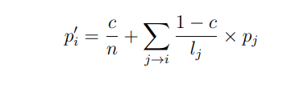
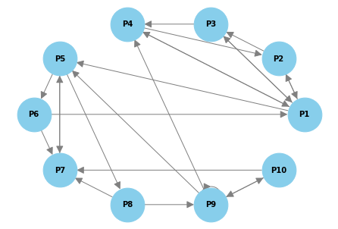
3. Mise en œuvre
Le modèle PageRank est donnée par la formule
Où c représente le Damping factor et le poids associé à la quantité (1-c) représente la matrice de transition associée au graphe du Web
Exemple de graphe du Web avant application du modèle

Slide 19
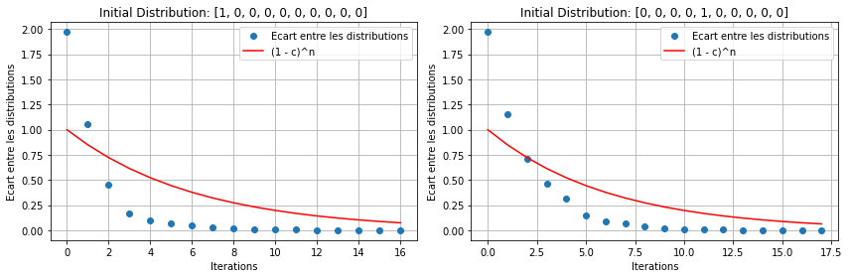
Pour un Damping Factor c=0.15

Slide 20
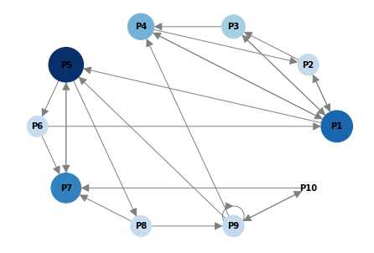
Pour un Damping Factor c=0.15
Le graphe du Web après application du modèle

Slide 21
PageRank, n’est pas le seul moyen par lequel calculer l’importance d’une page Web. Cependant, son approche a révolutionné le domaine de la recherche sur Internet en fournissant une méthode efficace et pertinente pour évaluer la pertinence des pages web et fournir à l’utilisateur les résultats de sa recherche par ordre d’importance.
CONCLUSION

Slide 22
[1] S. Brin, L. Page The Anatomy of a Large-Scale Hypertextual Web Search Engine. Stanford University 1998,
http://images.math.cnrs.fr/Comment-Google-classe-les-pages.html?lang=fr
https://youtu.be/meonLcNCours de ETH Zurick : Chapter 11 https://disco.ethz.ch/courses/ti2/ 7LD4
Référence

Slide 23
Merci pour votre attention!

